Slide 1
UNJ
Automatizando Builds
Alessandro Fragnani
SOFTPLAN, 13 DE JANEIRO DE 2017

Slide 2
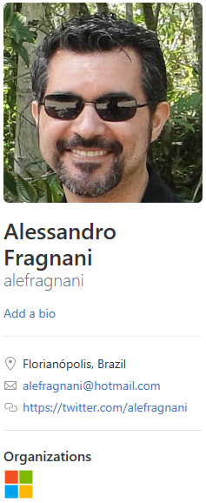
SOFTPLAN // AUTOMATIZANDO BUILDS
Quem sou eu?
Delphi
20 anos de experiência
Softplan - Suporte Interno UNJ
Time NewAge
OpenSource
4 anos
Delphi / Sublime Text / Atom / Visual Studio Code
Delphi, Python, CoffeeScript e TypeScript
github.com/alefragnani
SOFTPLAN, 13 DE JANEIRO DE 2017

Slide 3
SOFTPLAN // AUTOMATIZANDO BUILDS
Agenda
Onde estamos?
Automação de Compilação
Integração Contínua
Demo
SOFTPLAN, 13 DE JANEIRO DE 2017

Slide 4
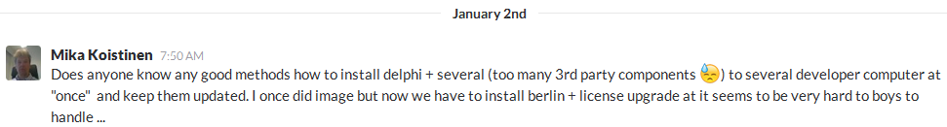
SOFTPLAN // AUTOMATIZANDO BUILDS
Onde estamos?
Qual o tamanho dos seus projetos?
Sistemas
Frameworks
Componentes de Terceiros
Pacotes/Units/LOC
Como você instala e compila esses projetos nas máquinas de desenvolvedores?
SOFTPLAN, 13 DE JANEIRO DE 2017

Slide 5
SOFTPLAN // AUTOMATIZANDO BUILDS
Onde estamos?
Projeto NewAge
+50 Componentes de Terceiros (DevExpress, TMS, JVCL, Eldos, ReportBuilder)
25 Frameworks
7 Sistemas
±300 DPK/DPR
8 mil PAS (12 mil total) / ±10 milhões de linhas
SOFTPLAN, 13 DE JANEIRO DE 2017

Slide 6
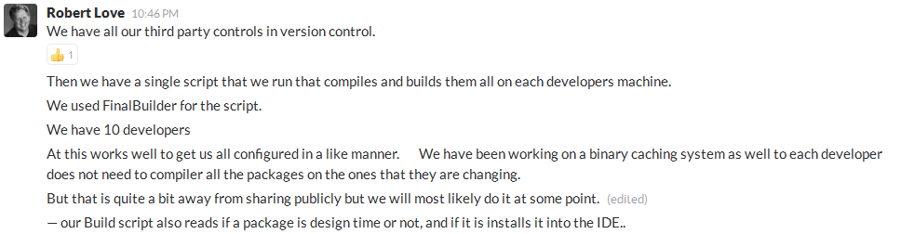
SOFTPLAN // AUTOMATIZANDO BUILDS
Onde estamos?
SOFTPLAN, 13 DE JANEIRO DE 2017

Slide 7
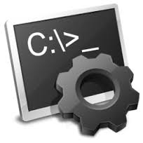




SOFTPLAN // AUTOMATIZANDO BUILDS
Automação de Compilação
The process of automating the creation of a software build and the associated processes including: compiling computer source code into binary code, packaging binary code, and running automated tests.
SOFTPLAN, 13 DE JANEIRO DE 2017

Slide 8
SOFTPLAN // AUTOMATIZANDO BUILDS
Automação de Compilação
Algumas tarefas que automatizamos
Ler configurações de arquivos XML
Interagir com CVS
Gerar Métricas de Código
Executar BATs
COMPILAR
Executar Testes Unitários
Ler/Escrever no Registro do Windows
Copiar Recursos
Interagir com VMWare
SOFTPLAN, 13 DE JANEIRO DE 2017

Slide 9
SOFTPLAN // AUTOMATIZANDO BUILDS
Automação de Compilação
Por que é importante?
Minimiza tarefas repetitivas
Agiliza a mudança de contexto
Evita a frase “na minha máquina funciona”
Seja um Pragmatic Programmer
21 - Use the Power of Command Shells
Use the shell when graphical user interfaces don't cut it
61 - Don't Use Manual Procedures
A shell script or batch file will execute the same instructions, in the same order, time after time.
SOFTPLAN, 13 DE JANEIRO DE 2017

Slide 10





SOFTPLAN // AUTOMATIZANDO BUILDS
Integração Contínua
The practice of merging all developer working copies to a shared mainline several times a day.
…a continuous integration server is a type of build automation server.
SOFTPLAN, 13 DE JANEIRO DE 2017

Slide 11
SOFTPLAN // AUTOMATIZANDO BUILDS
Integração Contínua
Algumas tarefas que automatizamos
Baixar fontes do VCS
Atualizar Labels VCS
Publicar Testes Unitários
Enviar Email
Executar a Compilação
Arquivar Artefatos
Publicar Métricas de Código
SOFTPLAN, 13 DE JANEIRO DE 2017

Slide 12
SOFTPLAN // AUTOMATIZANDO BUILDS
Demo
SOFTPLAN, 130 DE JANEIRO DE 2017

Slide 13


Obrigado!
Alessandro Fragnani
alessandrofm@softplan.com.br
48 3027 8078
github.com/alefragnani

